Slide 1
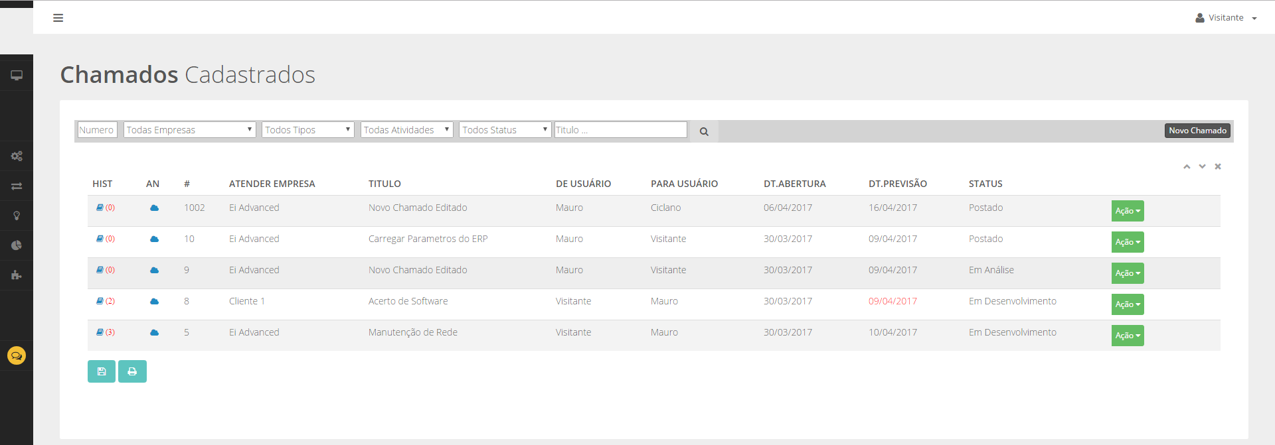
Clicando em Novo Chamado, nada acontece.
Só aparece depois de filtrar algo.
Quando não temos itens filtrados, o botão não faz
nada, mas quando tem filtro, ele fecha todos os itens.
Se fechar todos os itens filtrado, deveria mostrar a seleção
Inicial ou fechar quando não temos filtros também.

Slide 2
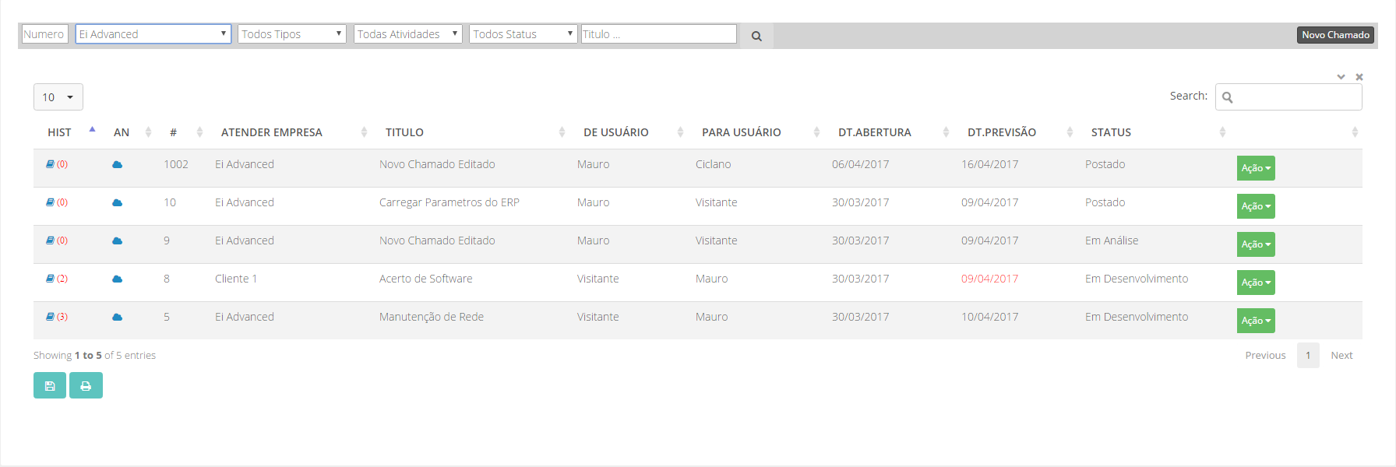
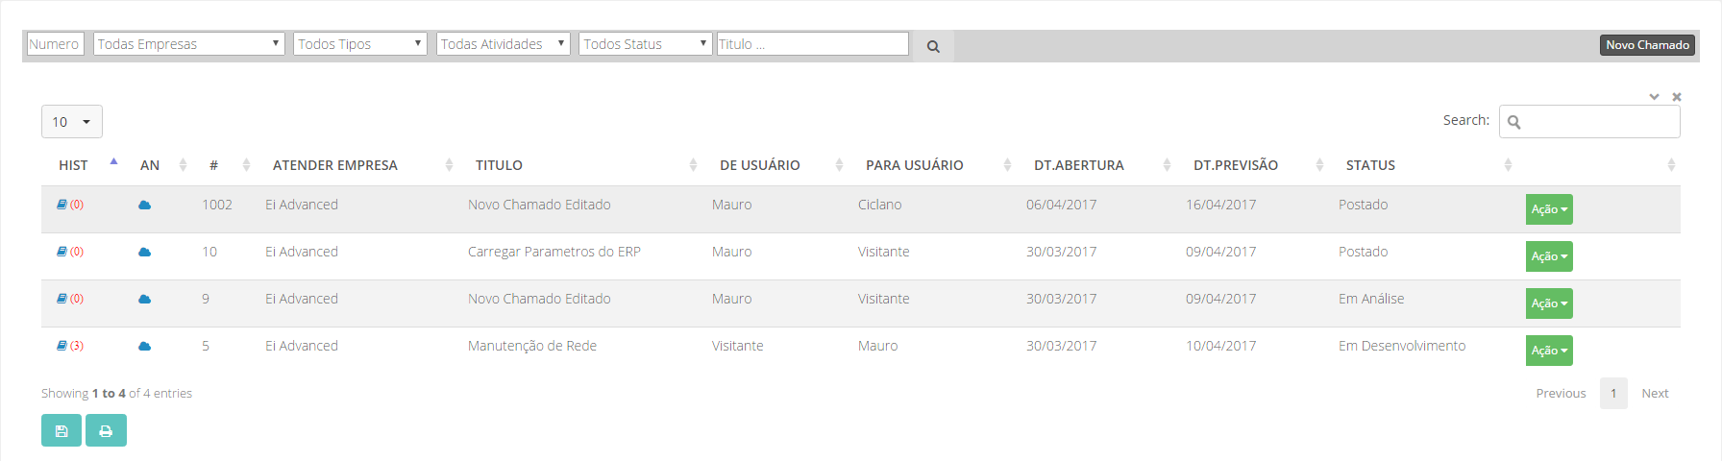
Estou filtrando a empresa, ao clicar para filtrar, os dados filtrados somem.
Devemos manter os filtros com a possíbilidade de limpar filtros.

Slide 3
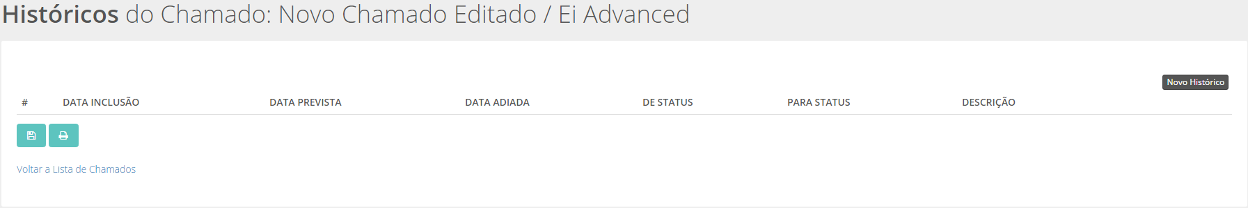
Ao clicar em “Ação -> Histórico” abre em uma nova página, a ideia seria abrir em uma modal, mantendo os chamados no fundo.
Ao clicar, perde o histórico de filtro da tela de chamados,
acredito que com a modal não teremos essa situação.

Slide 4
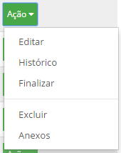
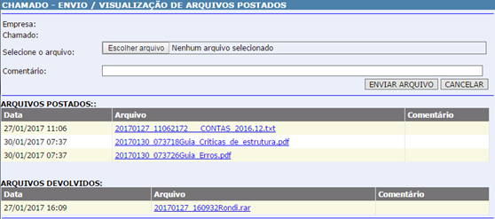
A parte de anexo seria melhor termos um histórico e aparecer em modal também, e dividir por anexos postados pelo cliente ou pela empresa, ordenados por data desc.
Abaixo uma tela de exemplo que sabemos que funciona bem:
Podemos ao invés de ter um botão Ação, e ter várias opções, termos varios botõezinhos?
Um para cada opção.
Na proxima tela coloquei um exemplo de como fica o histórico neste programa de atendimento que mostrei a parte de anexos.

Slide 5
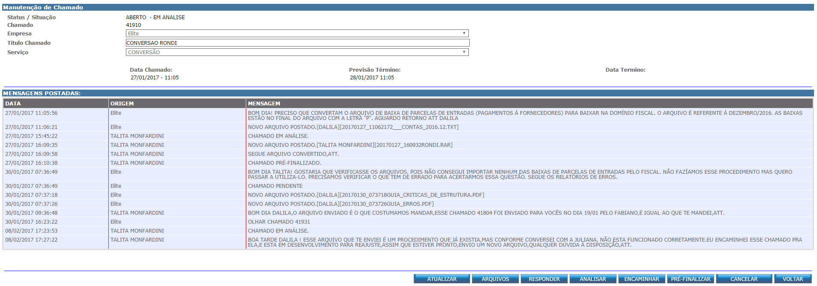

Slide 6
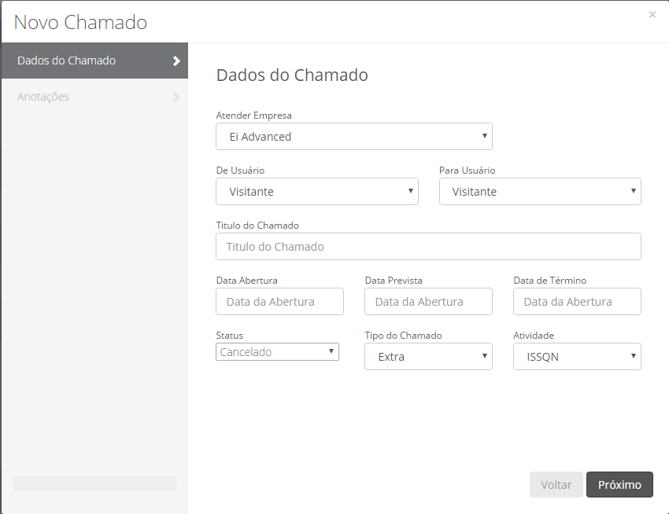
Não sei como está a parte de empresas, mas este campo
deve ficar disponível apenas para funcionarios da empresa
Ei Advanced, ou para Escritórios:
Para Ei Advanced
Mostra a empresa Ei Advanced e todas
empresas abaixo da mesma, menos
clientes das empresas.
Para Empresas
Mostrar a empresa em questão e todos
os clients abaixo da mesma.
Chamados abertos para ela mesma, será
direcionada para Ei Advanced.
Com estes campos a menos, podemos utilizar a mesma tela, sem próximo.
Data do momento da abertura do chamado, devendo ficar oculta
Data término só irá aparecer depois de encerrado o chamado.
Retirar o mesmo
Campo utilizado apenas pelo gestor, quando aberto por um usuário ou analista, não será associado a ninguém e o status ficará como postado.
Este campo é necessário pegar o usuário logado.
Não deixar disponível.
Chamado novo deve sempre ser um status “Postado”.
Data prevista deve assumir os tempos previstos no cadastro da Atividade, podendo ser alterado pelo gestor no momento da abertura. (Mascara de entrada faltando)
Novo chamado tem que ter botão de inserir anexo.

Slide 7
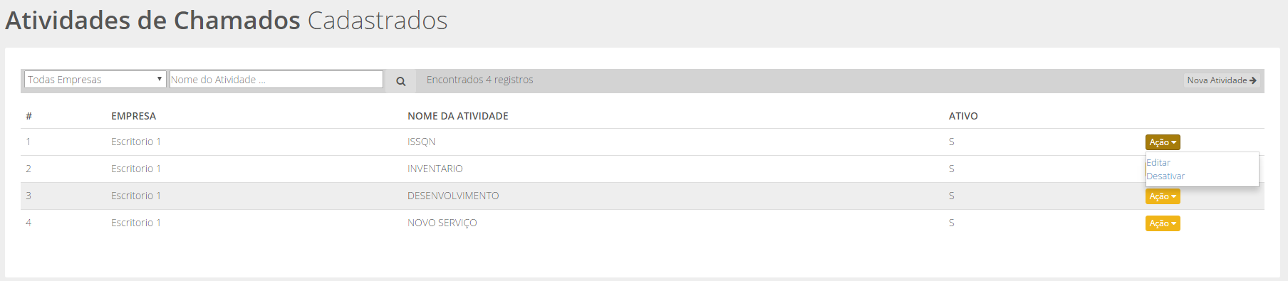
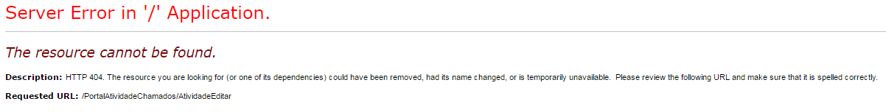

Slide 8
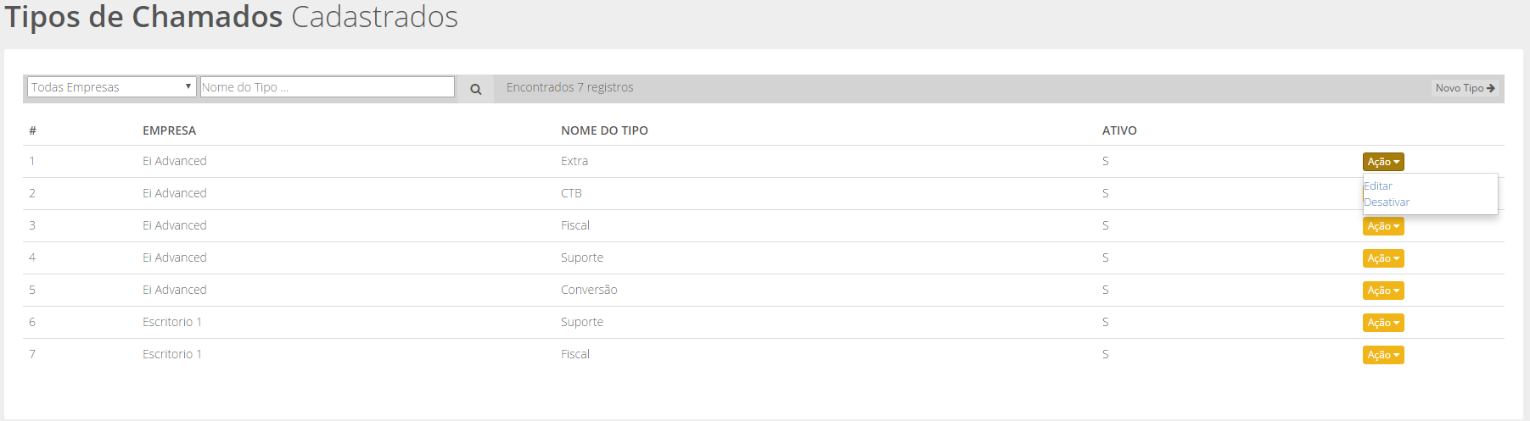
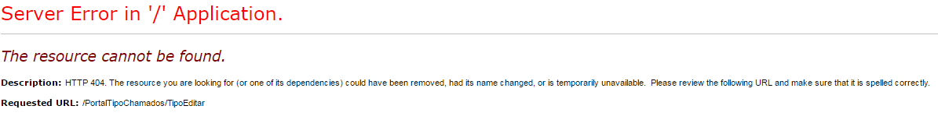

Slide 9
Este caso, estou analisando um chamado que está em aberto com a data prevista em vermelho, mas analizando o histórico foi solicitado prorrogação da data.
Até aqui OK, a mesma ainda está em analise? Se Sim onde eu aprovo? Se já foi aprovada a mesma deve assumir no valor da tela inicial.
O correto neste caso, é a cor ficar diferente em algumas situações:
Solicitada prorrogação da data: Amarelo Prorrogação aprovada: Verde (Caso solicitada nova prorrogação, ficará Amarelo até que seja aprovada ou reprovada)
Atrasado: Vermelho
Sem alterações: Default

Slide 10
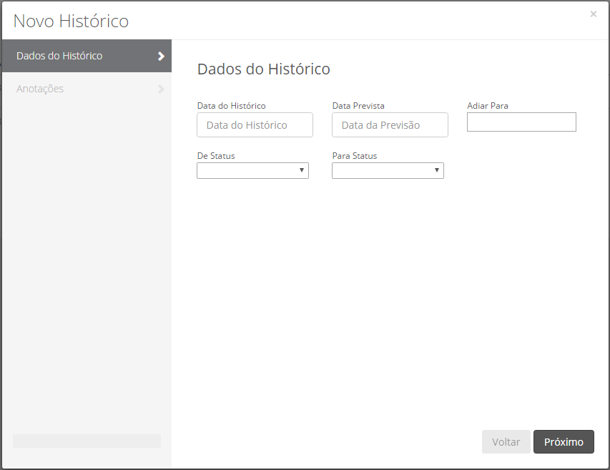
Sempre data agora para registro, não deve aparecer nesta tela.
Deve carregar esta data do chamado e ficar indisponível para alteração.
Mascara de entrada com data e hora.
Quando solicitar adiar a data é necessário preencher o por que disso, acredito ser melhor uma opção a parte neste tipo de solicitação, contendo data e justificativa.
Status De deve ser carregado do chamado e não mostrar nessa tela.
Este caso é um pouco mais especifico, os status devem ser registrados conforme as ações realizadas.
Anotações pode estar junto na primeira tela.

Slide 11
Todas as ações realizadas no chamado, podem ou não enviar um e-mail para as pessoas envolvidas no mesmo.
Ao clicar em salvar pode exibir uma msg se quer enviar e-mail ou ter uma opção de marcar se quer enviar e-mail no chamado em questão.
Chamado só pode ser finalizado por quem abriu ou pelos gestores de cada empresa.

